Slide 1
সবাইকে শুভেচ্ছা

Slide 2
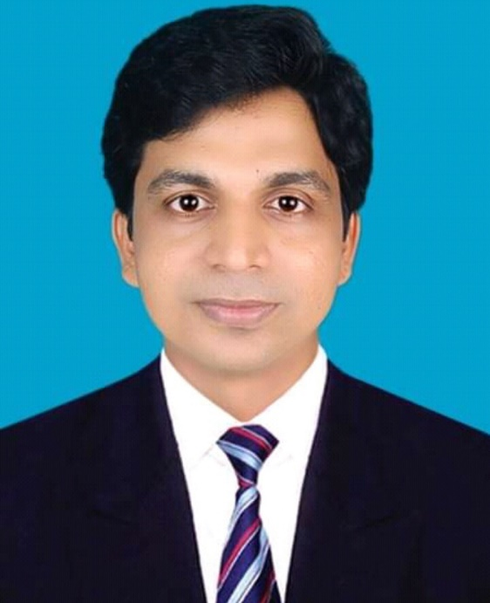
মোঃ হাবিবুর রহমান আখন্দ
সহকারি শিক্ষক
নারায়নপুর সরকারি প্রাথমিক বিদ্যালয়
দেবিদ্বার, কুমিল্লা।
habibakhandat1981@gmail.com
মোবাইলঃ ০১৮২২২৪৫৪৩৩

Slide 3
বিষয়ঃপ্রাথমিক বিজ্ঞান
শ্রেণিঃচতুর্থ
অধ্যায়ঃনবম
সময়ঃ৪০ মিনিট

Slide 5
চিকিৎসা প্রযুক্তির ব্যবহার,
খেলাধুলা ও বিনোদন প্রযুক্তি

Slide 6
শিখনফল
১০.১.২ চিকিৎসা ক্ষেত্রে প্রযুক্তির ব্যবহার বলতে পারবে।
১০.১.৩-খেলাধুলায় প্রযুক্তির ব্যবহার বর্ণনা করতে পারবে।
১০.১.৪ বিনোদনে প্রযুক্তির ব্যবহার বলতে পারবে।

Slide 7
শরীরের ভিতরের অঙ্গসমূহ পরীক্ষা করতে ব্যবহৃত হয়।
চিকিৎসা ক্ষেত্রে ব্যবহৃত একটি প্রযুক্তি
এক্স-রে মেশিন

Slide 8
শরীরের ভিতরের রোগ নির্ণয়ে এবং উন্নত চিকিৎসা প্রদানে এক্সরে সহায়তা করে।
এক্স-রে ফিল্ম

Slide 9
শরীরের ভিতরের রোগ সহজে নির্ণয়ে ডাক্তারদের সহায়তা করে
চিকিৎসা ক্ষেত্রে ব্যবহৃত একটি প্রযুক্তি
আল্ট্রাসনোগ্রাফি

Slide 10
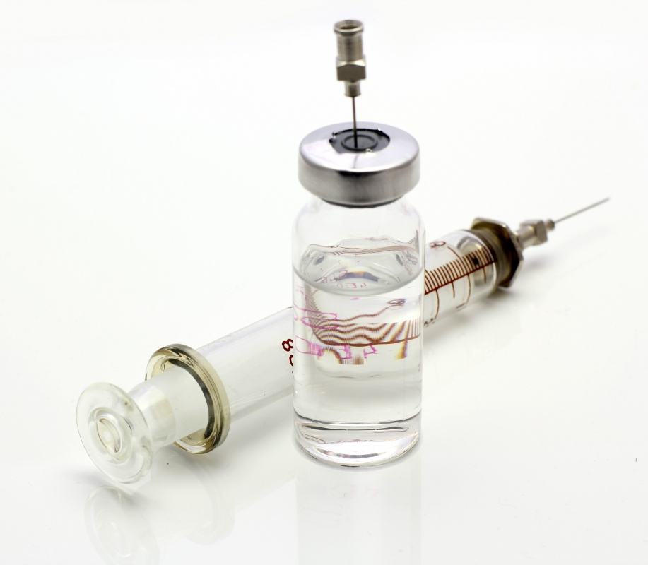
রোগ প্রতিরোধে ব্যবহৃত হয়।
চিকিৎসা ক্ষেত্রে ব্যবহৃত একটি প্রযুক্তি
প্রতিষেধক টিকা

Slide 11
জ্বর পরিমাপ করতে ব্যবহার করা হয়।
চিকিৎসা ক্ষেত্রে ব্যবহৃত একটি প্রযুক্তি
থার্মোমিটার

Slide 12
উন্নত চিকিৎসা ও প্রতিরোধমূলক ব্যবস্থা

Slide 13
একটি সাধারণ চিকিৎসা যন্ত্র
স্টেথোস্কোপ

Slide 14
শরীরের প্রেসার মাপতে ব্যবহার করা হয়।
চিকিৎসা ক্ষেত্রে ব্যবহৃত একটি প্রযুক্তি
প্রেসার মাপার যন্ত্র

Slide 15
একক কাজ
চিকিৎসা ক্ষেত্রে ব্যবহৃত দুইটি প্রযুক্তির নাম বল।

Slide 16
বর্তমান বিশ্বের সবচেয়ে জনপ্রিয় খেলা ক্রিকেট খেলতে ব্যবহার করা হয়।
খেলাধুলায় ওবিনোদন ক্ষেত্রে ব্যবহৃত একটি প্রযুক্তি।
ক্রিকেট বল

Slide 17
খেলাধুলা ও বিনোদন ক্ষেত্রে ব্যবহৃত একটি প্রযুক্তি
ব্যাট

Slide 18
খেলাধুলা ও বিনোদন ক্ষেত্রে
ব্যবহৃত একটি প্রযুক্তি
ফুটবল

Slide 19
প্রযুক্তি ব্যবহারের মাধ্যমে খেলাধুলা
ফুটবল খেলা
ক্রিকেট খেলা
হকি খেলা
টেবিল টেনিস

Slide 20
ফুটবল
ক্রিকেট বল
ব্যাট
প্যাড
স্টাম্প
কার্পেট
খেলাধুলায় ব্যবহৃত সরঞ্জাম

Slide 21
তবলা
গিটার
বিনোদনে ব্যবহৃত যন্ত্র

Slide 22
সিডি প্লেয়ার
ভিডিও গেমস
বিনোদনে ব্যবহৃত যন্ত্র

Slide 23
প্রযুক্তি ব্যবহার করে সংগীত পরিবেশন করা হচ্ছে।
প্রযুক্তি ব্যবহারের মাধ্যমে বিনোদন

Slide 24
শিক্ষার্থীর পাঠ
শিক্ষার্থী পাঠ্যাংশটুকু নিরবে পড়বে

Slide 25
দলীয় কাজ
থার্মোমিটার
তবলা
তিনটি চিকিৎসা প্রযুক্তির নাম লেখ।
তিনটি বিনোদন প্রযুক্তির নাম লেখ।

Slide 26
মূল্যায়ন
রোগি দেখার সময় ডাক্তার কী প্রযুক্তি ব্যবহার করেন?

Slide 27
বাড়ির কাজ
তুমি খেলাধুলায় ব্যবহার কর এমন ৩ টি প্রযুক্তির নাম লিখে আনবে।

Slide 28
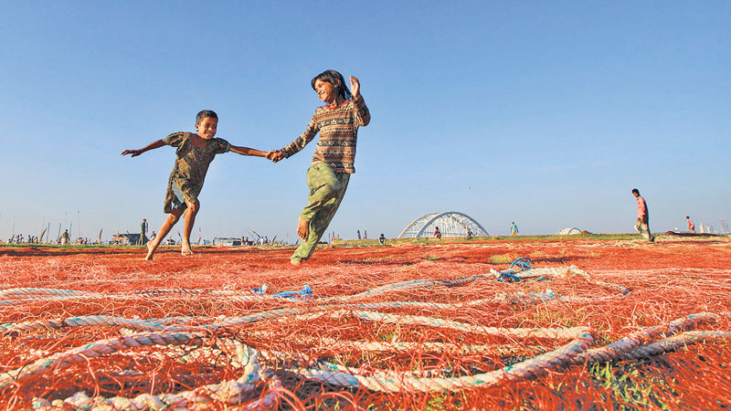
ধন্যবাদ আবার দেখা হবে

